Slide 1
Семинар-практикум «Организация сопровождения дошкольников с ЗПР в условиях ДОУ»
МБДОУ «Детский сад «Сказка»
Подготовила:
учитель-логопед
Шефер Н.В.
2017

Slide 3
Сопровождение – это всегда взаимодействие сопровождающего и сопровождаемого

Slide 4
Подходы к сопровождению детей с ЗПР
Личностно-ориентированный подход.
Семейно-ориентированный подход.
Междисциплинарный подход.

Slide 5
Инновационные педагогические технологии
Проектная
Моделирование
Мнемотехника
Технология развития критического мышления
Игровые
Сказко-терапия
Исследовательской деятельности
Портфолио
ИКТ и т.д.

Slide 6
Использование метода наглядного моделирования в развитии связной речи детей дошкольного возраста с задержкой психического развития.

Slide 7
Особенности речевого развития детей с ЗПР
слабая речевая активность,
несформированность внутреннего программирования,
недостаточная сформированность грамматического строя речи,
недостаточная сформированность способности построения связного высказывания,
рассказы отличаются непоследовательностью, состоят из отдельных фрагментов, логически не связанных между собой,
низкий уровень информативности высказывания,
соскальзывание на второстепенные детали.

Slide 8
Моделирование
совместная деятельность педагога и детей по построению, выбору и конструированию моделей;
целенаправленный процесс исправления психических (речевых) и физических недостатков развития у детей путем построения и изучения моделей каких либо явлений, предметов или систем объектов;
средство планирования связного монологического высказывания.

Slide 9
Виды связного монологического высказывания
пересказ;
составление рассказов по картине и серии картин;
описательный рассказ;
творческий рассказ.

Slide 10
Модель
графический способ предоставления информации.
Элементы модели
геометрические фигуры;
символические изображения предметов (условные обозначения, силуэты, контуры, пиктограммы);
планы и условные обозначения;
контрастная рамка – прием фрагментарного рассказывания и многие другие.

Slide 11
Пересказ
усвоение принципа замещения, то есть способности обозначать персонажи и основные атрибуты художественного произведения заместителями;
формирование способности передавать события при помощи заместителей (предметное моделирование);
передача последовательности эпизодов в соответствие с расположением заместителей.

Slide 12
Модель сказки «Репка»
Вариант №1
Из полосок разной длины

Slide 13
Модель сказки «Репка»
Вариант №2
Из кругов разного размера и цвета

Slide 14
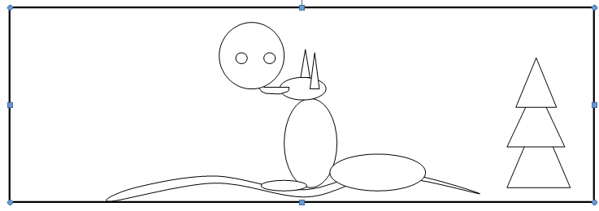
Пиктограмма сказки «Колобок»

Slide 15
Рассказ по сюжетной картинке
выделение значимых для развития сюжета фрагментов картины;
определение взаимосвязи между ними;
объединение фрагментов в единый сюжет.

Slide 16
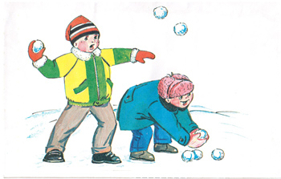
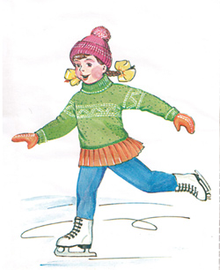
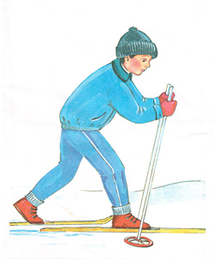
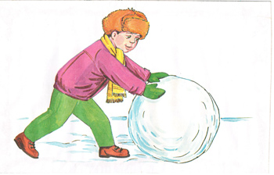
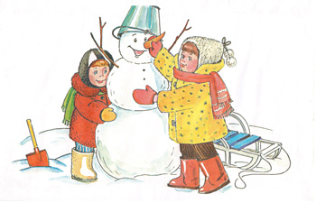
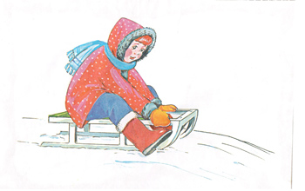
Рассказ по сюжетной картинке
Картинки-фрагменты

Slide 17
Силуэтные изображения
Рассказ по сюжетной картинке

Slide 18
Схематические изображения
Рассказ по сюжетной картинке

Slide 19
Рассказ по пейзажной картине
выделение значимых объектов картины;
рассматривание их и подробное описание внешнего вида и свойств каждого объекта;
определение взаимосвязи между отдельными объектами картины;
объединение мини-рассказов в единый сюжет.

Slide 20
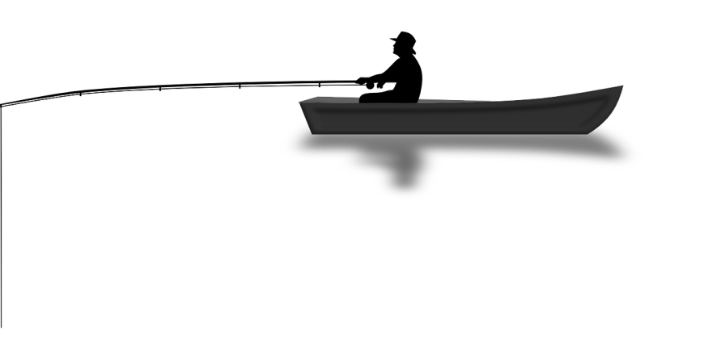
Рассказ по пейзажной картине

Slide 21
Фрагментарное рассказывание по пейзажной картине

Slide 22
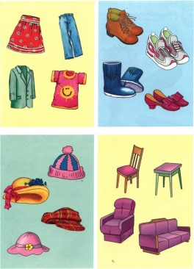
Описательный рассказ
принадлежность к родовидовому понятию;
величина;
цвет;
форма;
составляющие детали;
качество поверхности;
материал, из которого изготовлен объект (для неживых предметов);
как он используется (какую пользу приносит)?
за что нравится (не нравится)?

Slide 24
Творческий рассказ
модель рассказа (сказки) и персонаж задается взрослым;
взрослый предлагает конкретные персонажи рассказа, а пространственное оформление модели ребенок придумывает самостоятельно;
конкретные персонажи заменяются их силуэтными изображениями;
ребенку предлагается составить рассказ или сказку по модели, элементами которой являются неопределенные заместители персонажей рассказа;
ребенок самостоятельно выбирает тему и героев своего рассказа.

Slide 25
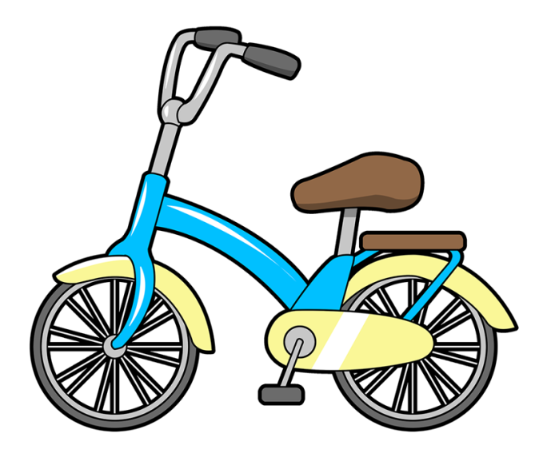
Творческий рассказ
Предметные картинки

Slide 26
Творческий рассказ
Силуэтные изображения

Slide 27
Схематические зарисовки
Творческий рассказ

Slide 28
Спасибо!

